Slide 1
Titolo presentazione sottotitolo
Anno accademico 2016/2017
Corso di modellistica e simulazione
Milano, XX mese 20XX
Docente:
Giorgio Guariso

Slide 2
Firma convenzione Politecnico di Milano e Veneranda Fabbrica del Duomo di Milano
Picardi Ernesto
LARS - Valutazione del rischio di fulminazione
Aula Magna – Rettorato
Mercoledì 27 maggio 2015

Slide 3
Software LARS
Autore: | Michele Spinosa
Versione | 3.0.2 - JAVA
Copyright | 2007-2014 Michele Spinosa under GPL License
Licenza | GPL versione 2
Sito web del software: http://sourceforge.net/projects/lars-ms/

Slide 4
LARS
Il software LARS - Lightning Assessment of Risk for a Structure ,è un programma open source, precompilato, utilizzato per la valutazione del rischio causato dalle scariche atmosferiche per una struttura.
Nell’ultima versione aggiornata secondo la Norma IEC 62305-2 sono stati apportati notevoli cambiamenti, sia formali sia sostanziali, rispetto alla precedente versione, comportando altrettanti cambiamenti nella nuova versione di LARS.
Le principali caratteristiche del programma LARS sono:
Suddividere la struttura in zone, inserire un numero arbitrario di linee esterne e di impianti interni
I dati inseriti e i risultati del calcolo possono essere visualizzati, stampati o salvati stampando su file le tabelle di dati e valori di calcolo.
Il codice sorgente è scritto in Java, permettendo un utilizzo multi piattaforma
I file con i dati di progetto, sono semplici file di testo, fattore che facilita l'interscambiabilità dei dati tra diversi progettisti.
E' distribuito con licenza "Open Source" GPL versione 2
E' scaricabile gratuitamente al seguente indirizzo: http://sourceforge.net/projects/lars-ms/

Slide 5
Requisiti per il corretto funzionamento del software
Versione attuale | 3.0.2
Data rilascio | 2014
Sviluppo e aggiornamenti | Aggiornamento Norma IEC 62305-2
Sistema operativo | Windows, Linux
Requisiti minimi memoria | 1 GB RAM
Requisiti minimi hard disk | 1 GB
Hardware | Pentium pc, 2.0 GHz
Schermata introduttiva del software
E' necessario avere installata una JRE (Java Virtual Machine)

Slide 6
Descrizione
LARS è caratterizzato da un’interfaccia molto semplice e intuitiva, composta da quattro tabelle principali ognuna per l’inserimento e la modifica dei dati. La struttura risulta quindi suddivisa in zone con un numero arbitrario di linee interne ed esterne.
Struttura
Linee esterne
Zone esterne
Zone interne
A sua volta ha un’altra tabella relativa agli impianti interni presenti nella zona.
Checklist
Permettono di rappresentare mediante dei campi dedicati all’inserimento di dati e alla selezione di opzioni.
Il software esegue autonomamente una verifica sulla congruità dei dati inseriti segnalando eventuali errori.
Dopo che si sono introdotti tutti i dati necessari si procede premendo il pulsante "Calcola", al termine del calcolo viene abilitato il menù risultati che sono visualizzati in tabelle.

Slide 7
Descrizione
Nella figura 1.2 sono individuati i principali comandi disponibili.
Osservazioni:
LARS effettua il calcolo di strutture con forma di parallelepipedo regolare, per cui per strutture irregolari devono essere inserite le dimensioni del parallelepipedo che inscrive la struttura.
Per strutture con forme irregolari dell’altezza, è utilizzato il riferimento alla norma che considera l’area di raccolta come risultato del massimo tra l’area di raccolta della struttura senza la protusione e l’area di raccolta della sola protusione.
Numero arbitrario di linee esterne ed interne con unica tipologia di posa (aeree o interrate).
Le linee interne sono sempre collegate a quelle esterne per cui se si vuole inserire solo una interna è necessario impostare una linea esterna fittizia con area di raccolta nulla.

Slide 8
Descrizione
E‘ inoltre presente una tabella di intestazione che riporta i dati dell’utente, la data e l'ora ed il nome del file di progetto.
Il salvataggio del progetto corrente avviene tramite i pulsati salva (se il file esiste) o salva con nome (se il file non esiste).
Nella parte bassa della finestra è presente un'area di testo dove vengono riportati tutti i messaggi emessi dall'applicazione durante la sessione.
Nell'angolo in basso a destra è presente un campo dove è riportato il nome del file corrente.
Aggiornamento della norma:
nuove formule per il calcolo della fulminazione diretta della linea e indiretta della struttura e della linea
nuovi coefficienti, con relative tabelle, per il calcolo dei valori di probabilità e perdita
alcune modifiche ai precedenti coefficienti
nuove formule per il calcolo delle perdite che rendono più agevole la determinazione delle stesse
nuove formule per il calcolo delle perdite relative all'area circostante e all'ambiente in presenza di rischi particolari
è stato ricondotto all'interno della valutazione del rischio R4 il calcolo del costo delle perdite economiche

Slide 9
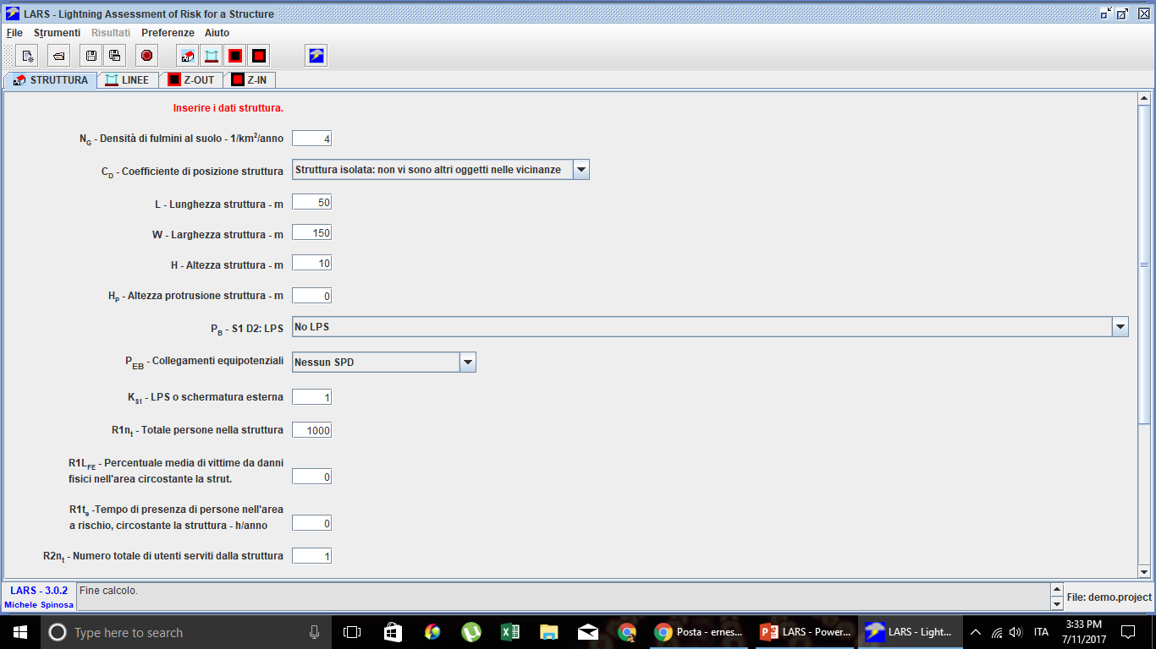
Esempio – struttura ospedaliera
Edificio assimilato a parallelepipedo di dimensioni 50 m x 150 m x 10 m
Assunti 1000 individui e un valore della struttura Rct 90000

Slide 10
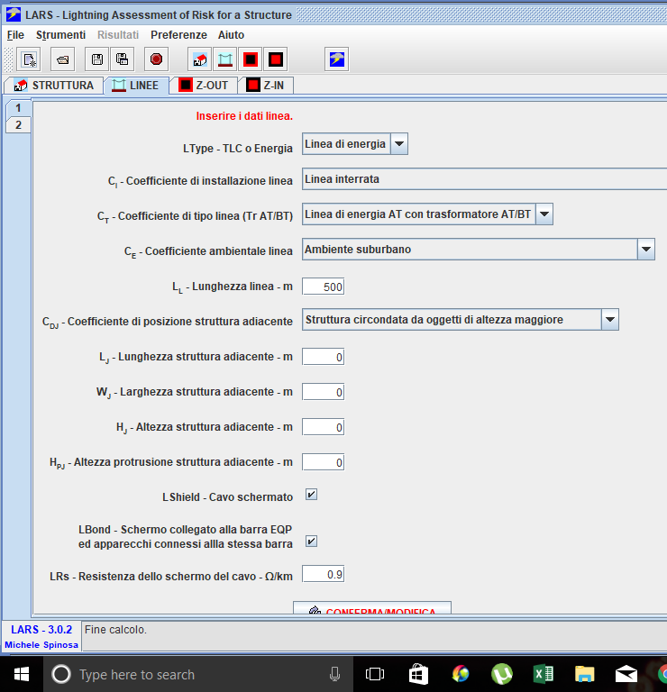
Esempio – struttura ospedaliera
Si inseriscono poi i dati di linea relativi alla tipologia (TLC o Energia), e quelli dei relativi coefficienti (installazione linea, tipo linea, ambiente).

Slide 11
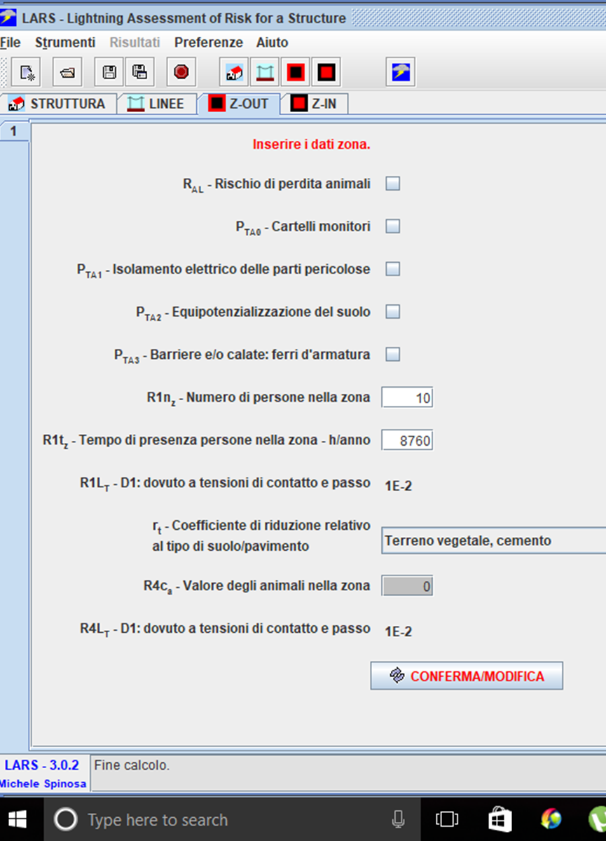
Esempio – struttura ospedaliera
Inserimento dei dati di zona esterna e interna. Per entrambe si è inserito il numero di persone nella zona e il tempo di permanenza, oltre che al coeff di riduzione del suolo e a coeff dovuti ai danni.

Slide 12
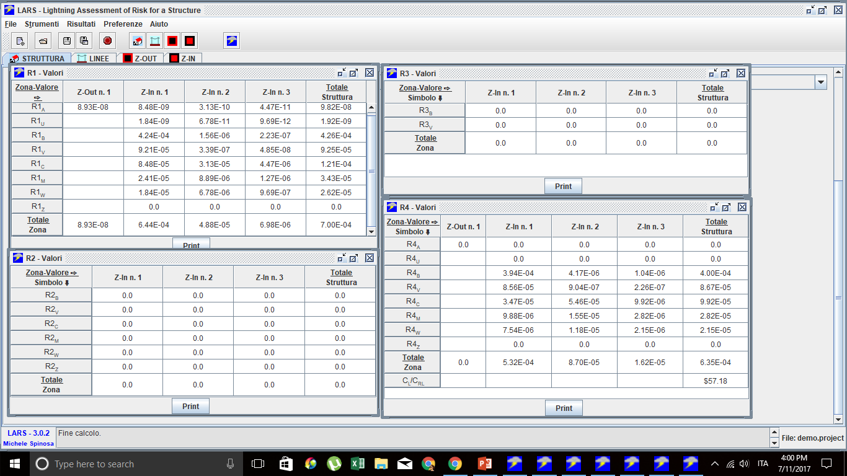
Esempio – struttura ospedaliera
Risultato finale : permette di valutato sottoforma di tabelle le varie tipologie di rischio i cui significati dei simboli sono riportati in una lista apposita del software. I principali rischi individuati spaziano da lesioni o perdita di vita umana, a guasti dei sistemi o delle strutture, danni fisici o sovraccarichi oltre che a perdite di patrimonio e del valore dell’edificio, struttura, impianto.

Slide 13
Note
LARS è precompilato. Basta quindi scompattare il file lars_3.0.2.tgz ed è funzionante. Un problema comune può dipendere da non avere installato una versione di Java 7 o superiore o non avere configurato bene l'istallazione di Java. Altrimenti: java -classpath . lars.LARS significa che se il file bat non dovesse funzionare, puoi aprire una finestra di terminale, e dopo esserti spostato nella directory LARS lanciare esattamente il comando java -classpath . lars.LARS facendo attenzione agli spazi ed ai punti.

